Slide 1
«От пещеры до небоскреба» Цель: Способствовать углублению знаний детей об истории жилища
Подготовила:
Е.М.Буянова

Slide 2
Сначала люди жили в пещерах

Slide 3
Потом они стали жить в шалаше

Slide 4
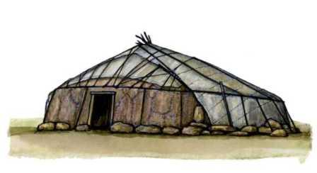
Кочевники строили переносные дома

Slide 5
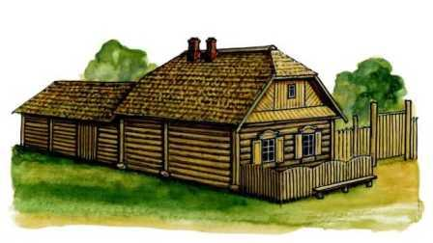
Недалеко от рек и леса строили деревянные дома

Slide 6
Во многоэтажном доме живет много людей

